Slide 1
Практический опыт использования метода кейс - иллюстрации при формировании жизненных компетенций у детей с ОВЗ
«Цель обучения ребёнка состоит
в том, чтобы сделать его способным
развиваться дальше без помощи учителя».
(Э. Хаббард)
Гордова Елена Николаевна
учитель – логопед,
МАОУ «СОШ № 24 г. Челябинска»

Slide 2

Что такое
кейс-технология?
«Кейс – технология» – это технология обучения на основе реальных или вымышленных ситуаций, направленная не столько на освоение знаний, сколько на формирование у ребёнка новых качеств и умений.

Slide 3


«Кейс – технологии»
casus (лат.)– запутанный необычный случай
case (анг.) – портфель, кейс, чемоданчик для хранения различных бумаг, журналов – метод активного проблемного обучения, разбор ситуации или конкретного случая.

Slide 4





Кейс – технологии развивает:
умственные, сенсорные и речевые способности
аналитические умения
формирует навыки коммуникативного взаимодействия
практические умения
социальные умения

Slide 5

Виды кейсов
Кейс-
текстовая информация
Фото –
кейс
Кейс –
модель
Кейс - иллюстрации

Slide 6
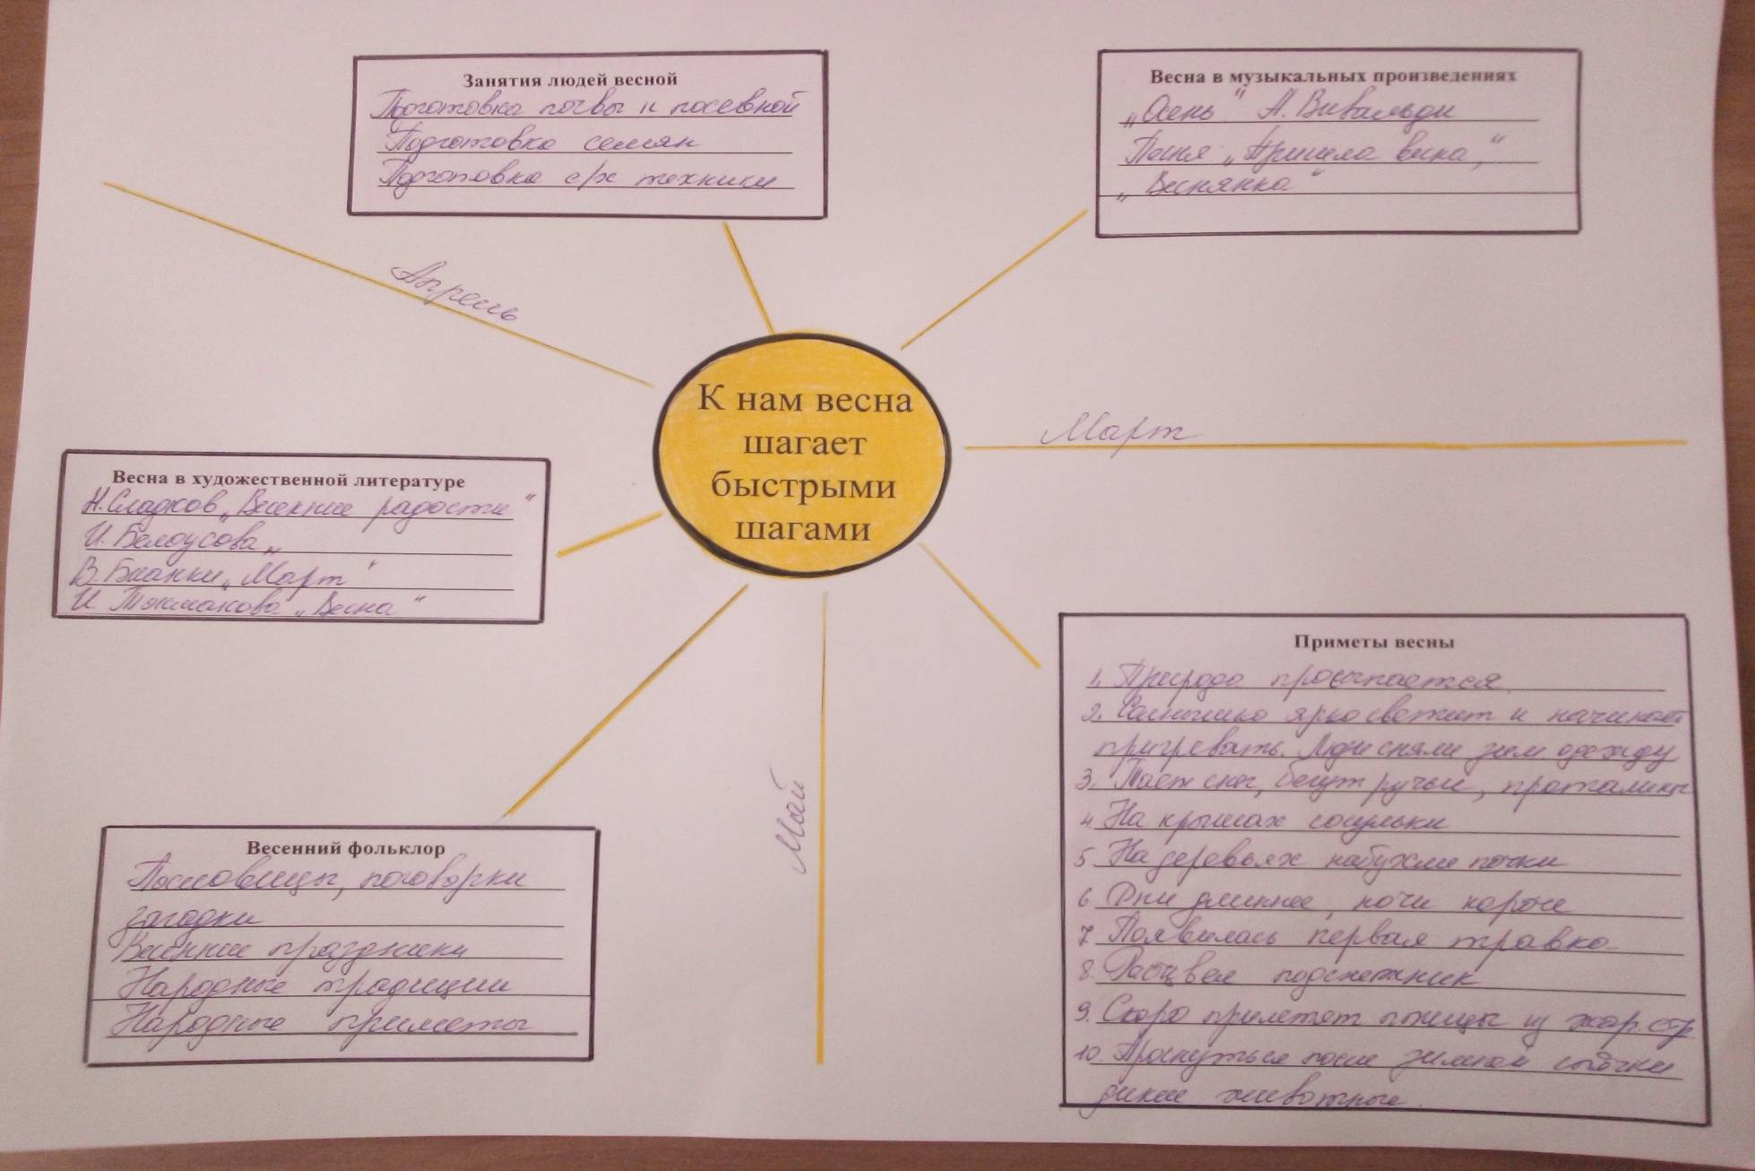
«Кейс – текстовая информация»

Slide 7
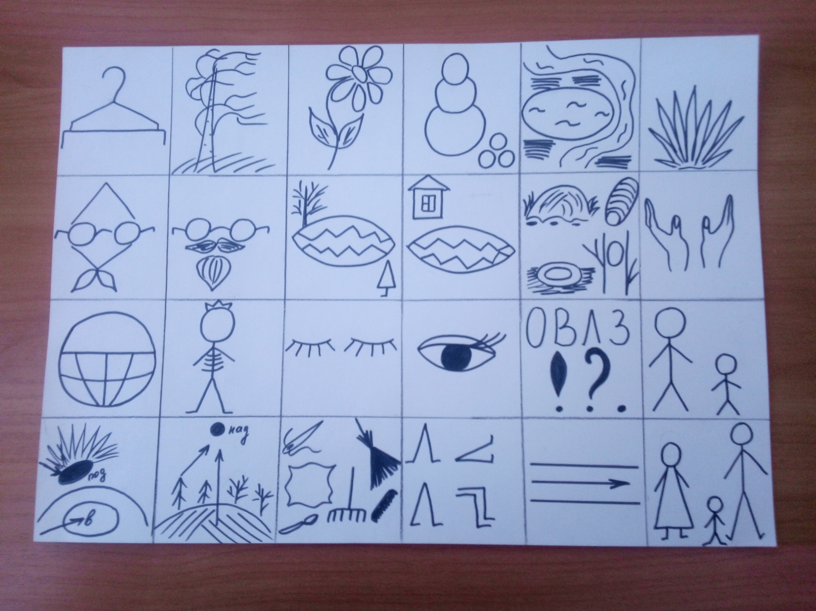

«Кейс - модели"

Slide 8
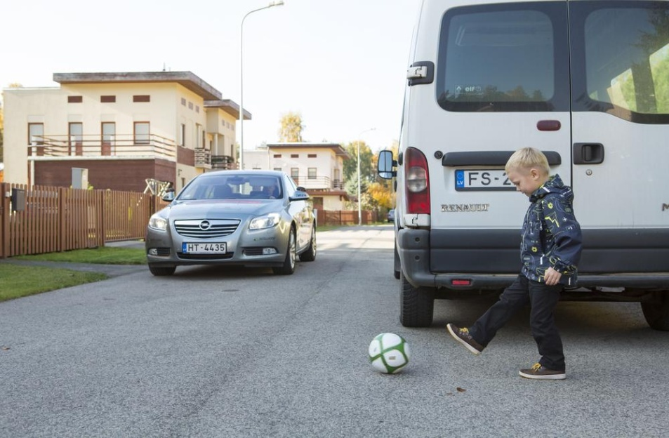
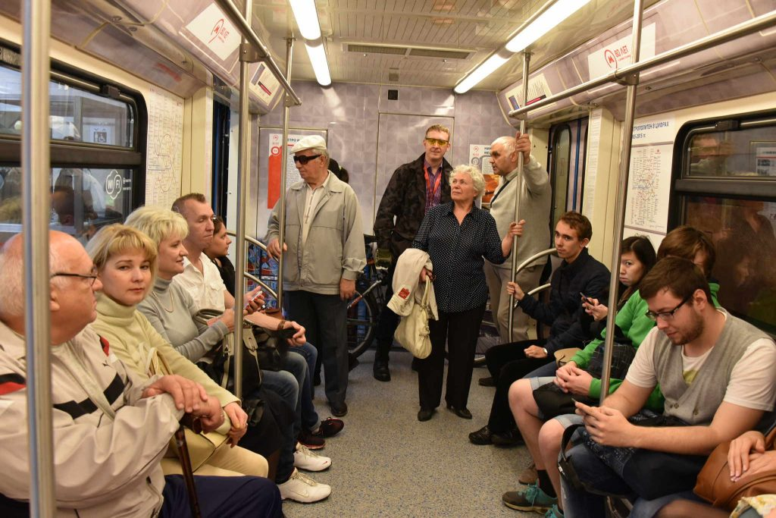


«Фото – кейс»

Slide 9
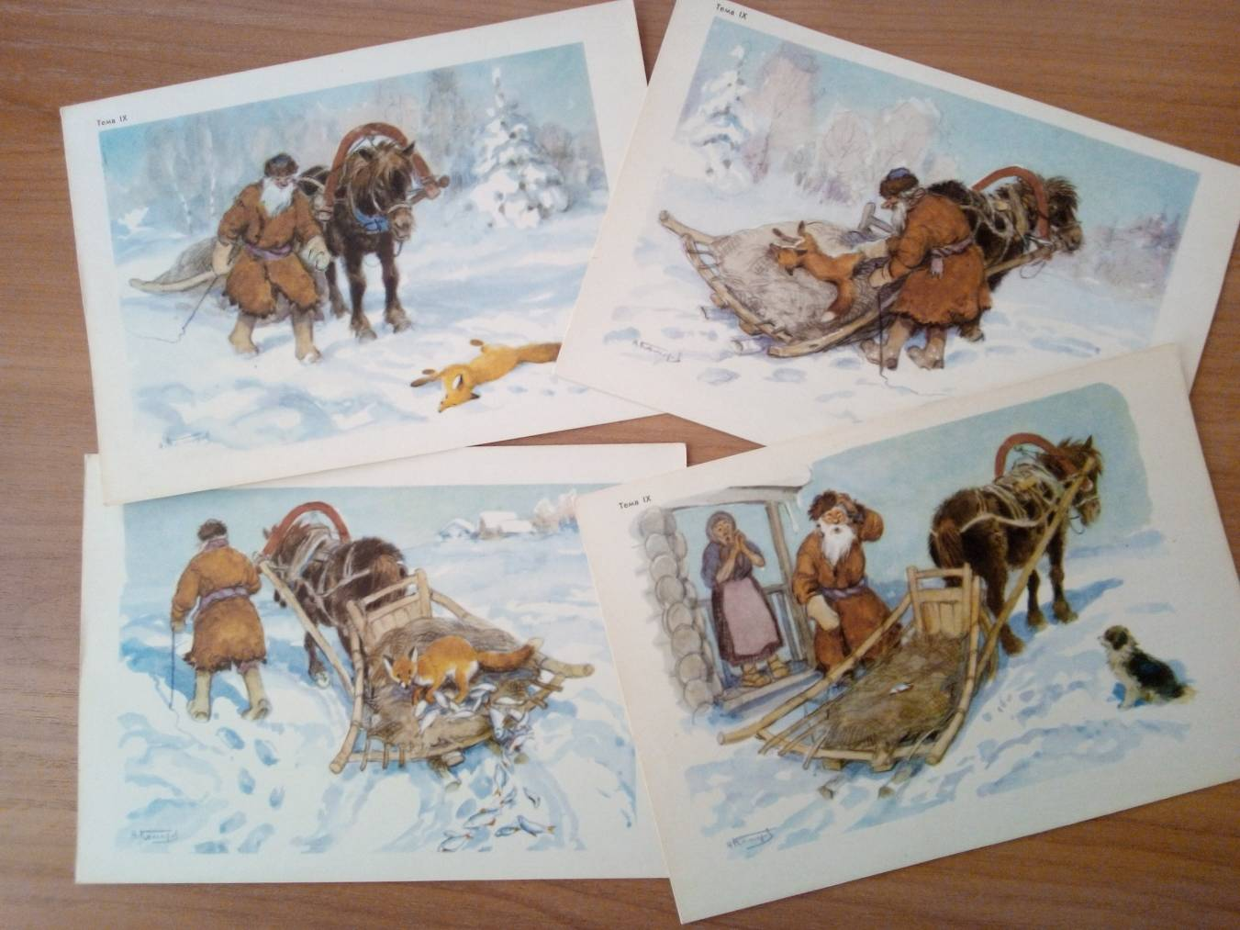
Кейс – иллюстрация

Slide 10
Педагогические задачи
Хотите, чтобы ваши дети:
- не ожидали готовых знаний, а сами их вырабатывали
- чтобы ученики не просто слушали, а слышали друг друга и учителя
- чтобы соотносили теорию с реальной жизнью
- могли формулировать вопрос и аргументировать ответ
- делать собственные выводы и отстаивать своё мнение
Тогда мы идём к вам!

Slide 11

Жизненные компетенции
1. Развитие представлений о собственных
возможностях и ограничениях, о насущно
необходимом жизнеобеспечении
2. Овладение навыками коммуникации
3. Дифференциация и осмысление
картины мира

Slide 12
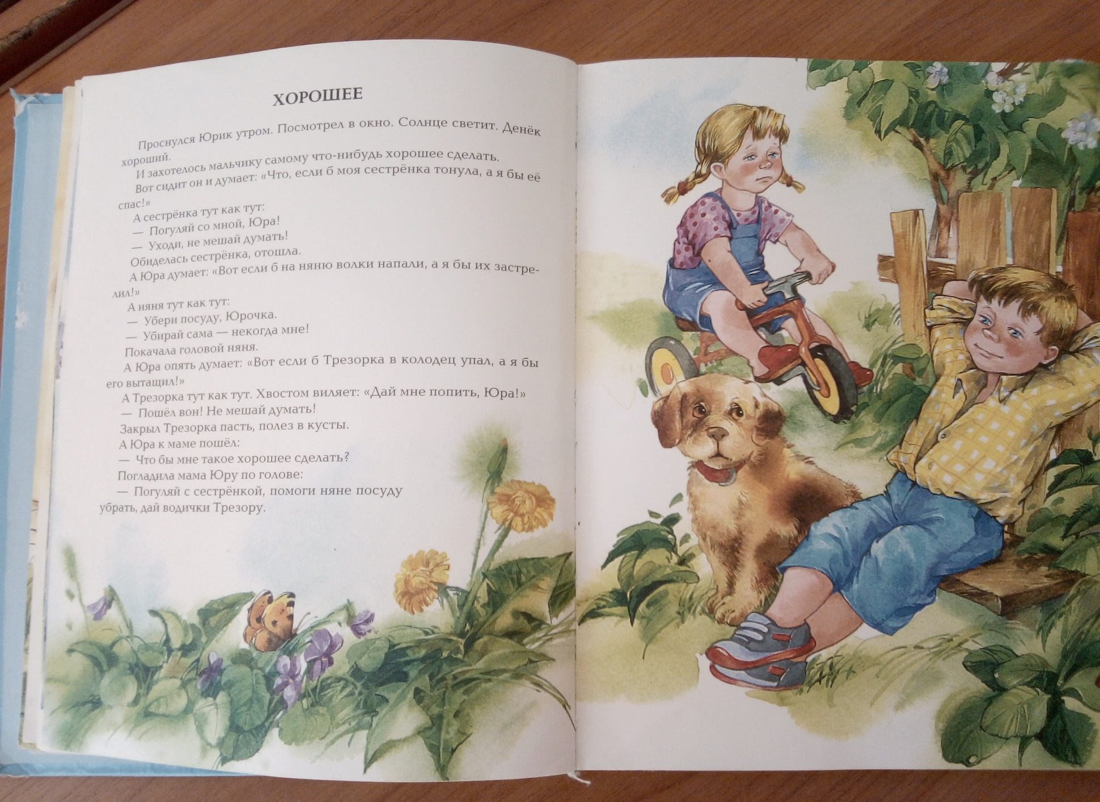
В.А. Осеевой «Хорошее»

Slide 13
Первый этап: предварительная работа.
Рассуждения, общения.
Дети учатся выполнять и решать реальные
жизненные проблемы, оценивая поведение
людей, оказавшихся в различных ситуациях.
Учатся не только сочувствию и милосердию,
но и умению находить достойный выход из
трудных обстоятельств.

Slide 14
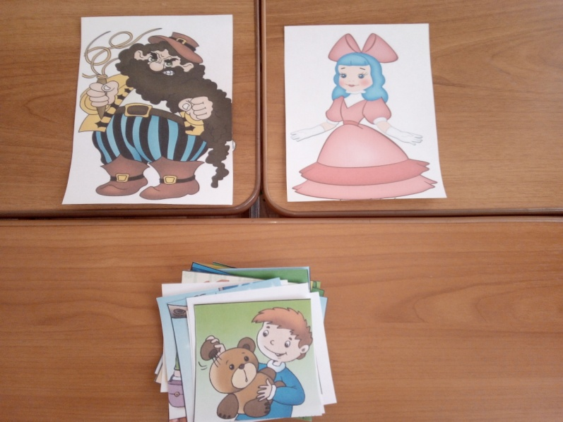
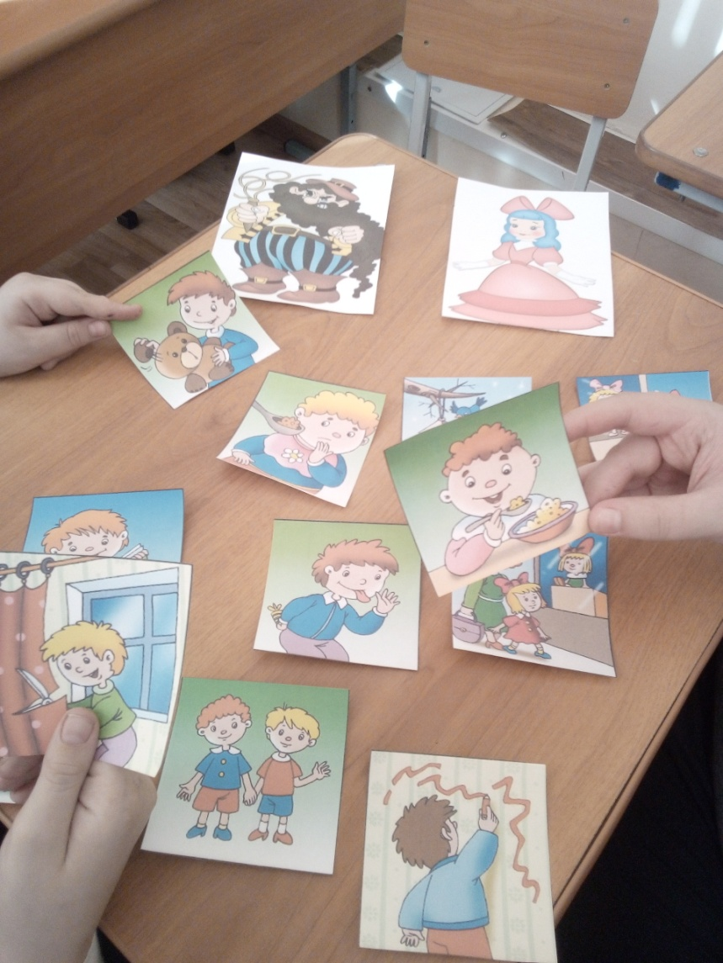
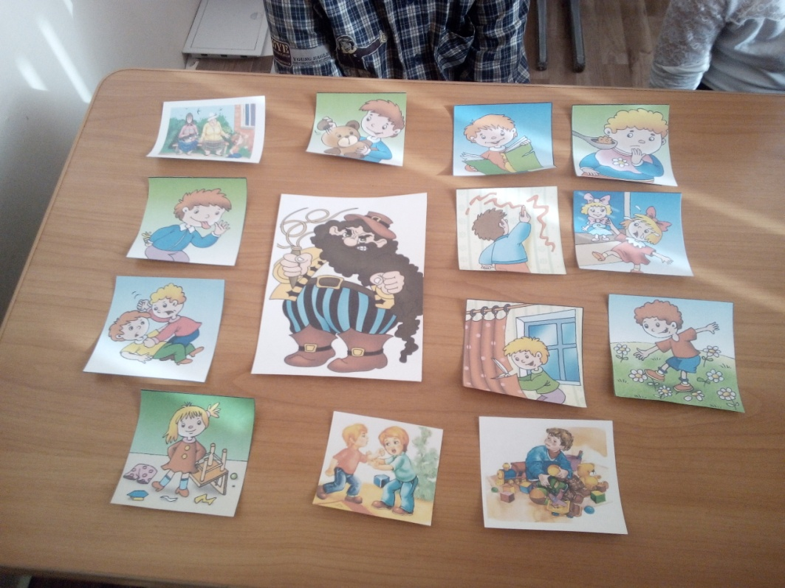
«Выбираем хорошие поступки»

Slide 15
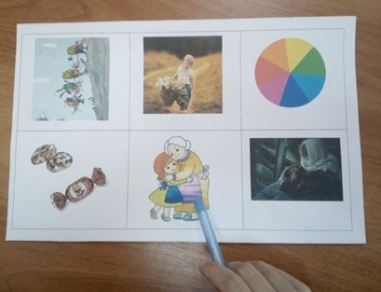
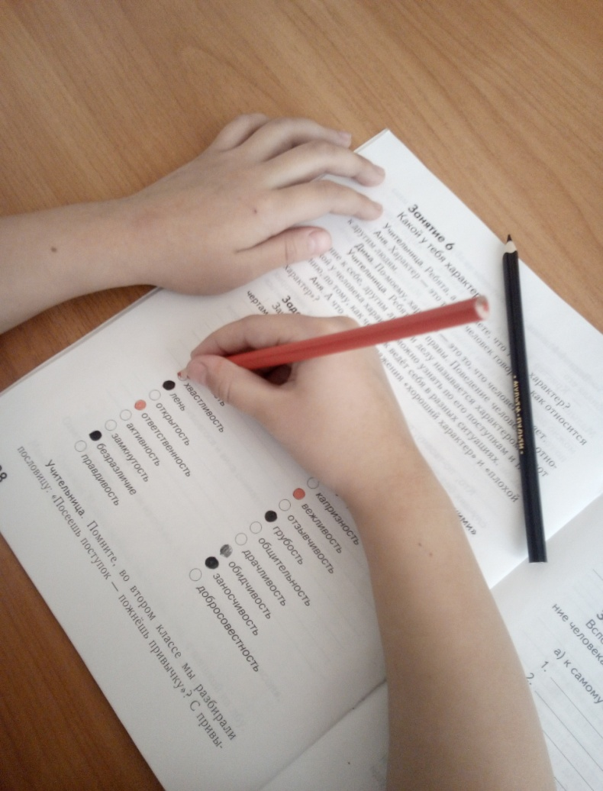

Slide 16
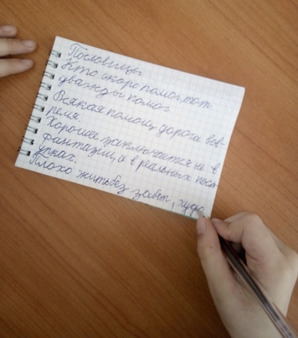
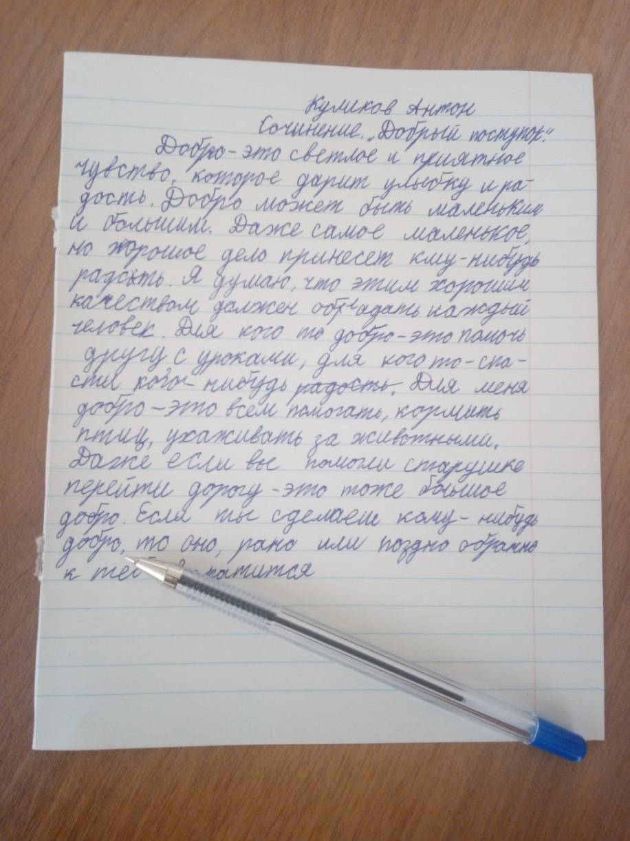
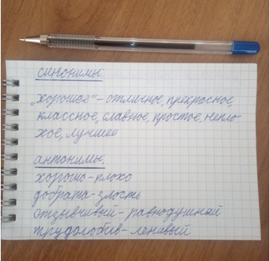
«Словарь вежливых слов»

Slide 17
Синонимы: «Хорошее» – отличное, прекрасное,
классное, славное
Антонимы:
Хорошо – плохо
Доброта – злость
Отзывчивый – равнодушный
Подбираем пословицы, поговорки о дружбе:
Кто скоро помог, тот дважды помог
Всякая помощь дорога вовремя.
Хорошее заключается не в фантазии, а в реальных
поступках.
Плохо жить без забот, худо жить без доброго слова.
И собака добро помнит.
Ведется работа с родителями:
Дети дома пишут мини – сочинение: «Добрый поступок».

Slide 18
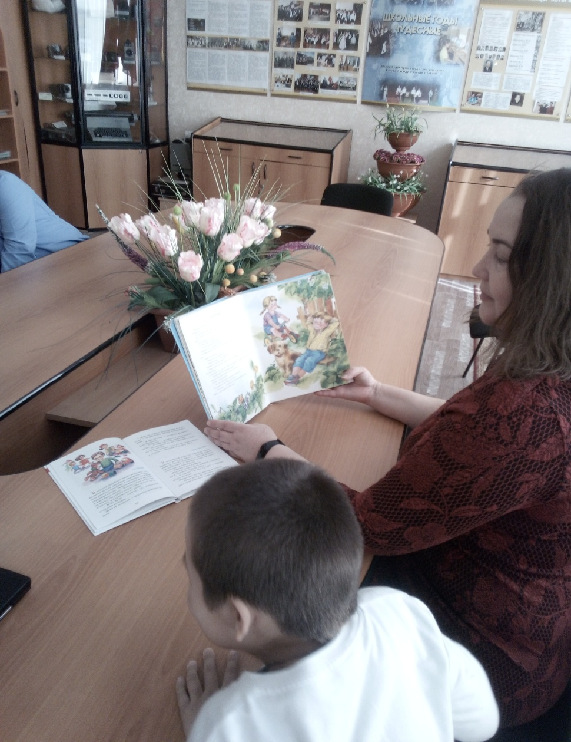
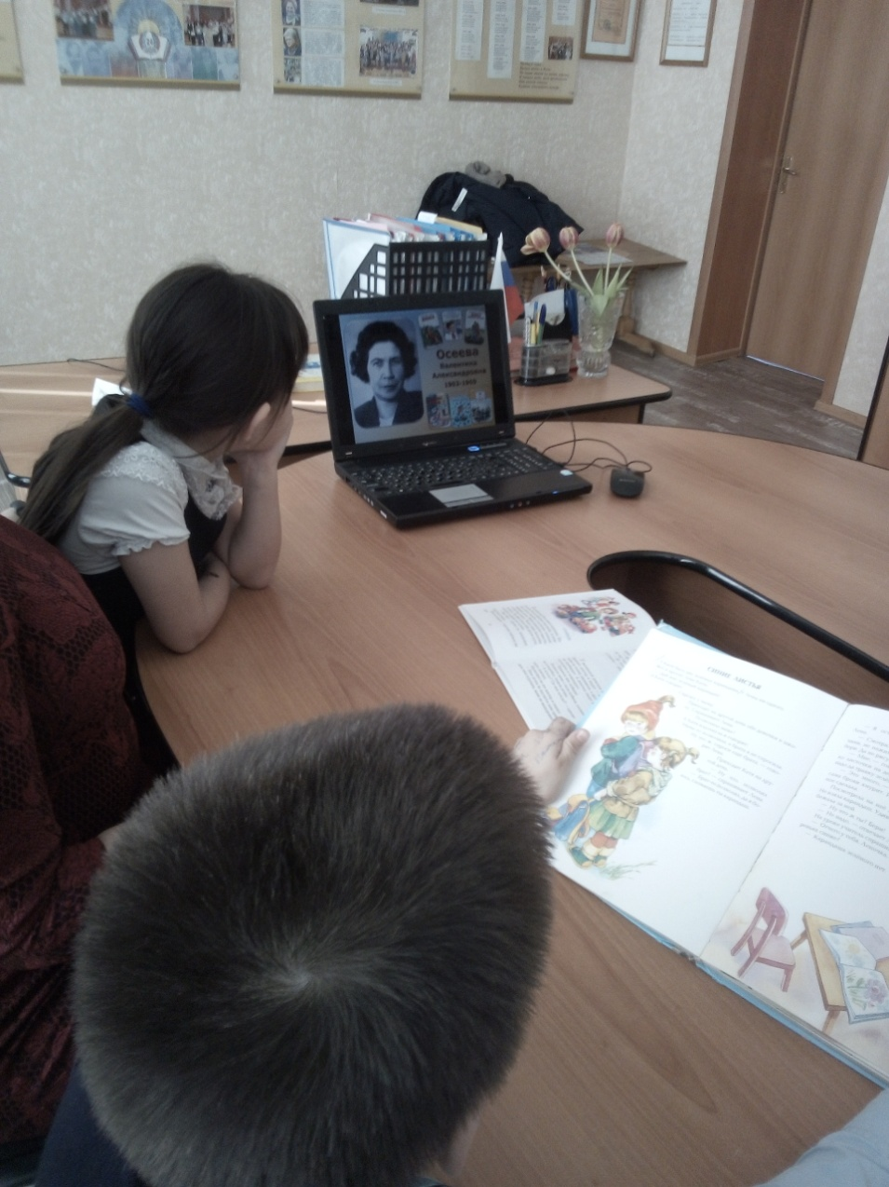
Творчество В.А.Осеевой

Slide 19
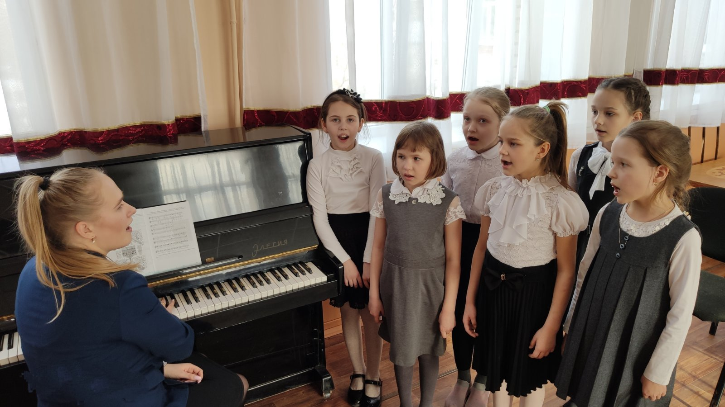
Песня: «Если добрый ты»

Slide 20
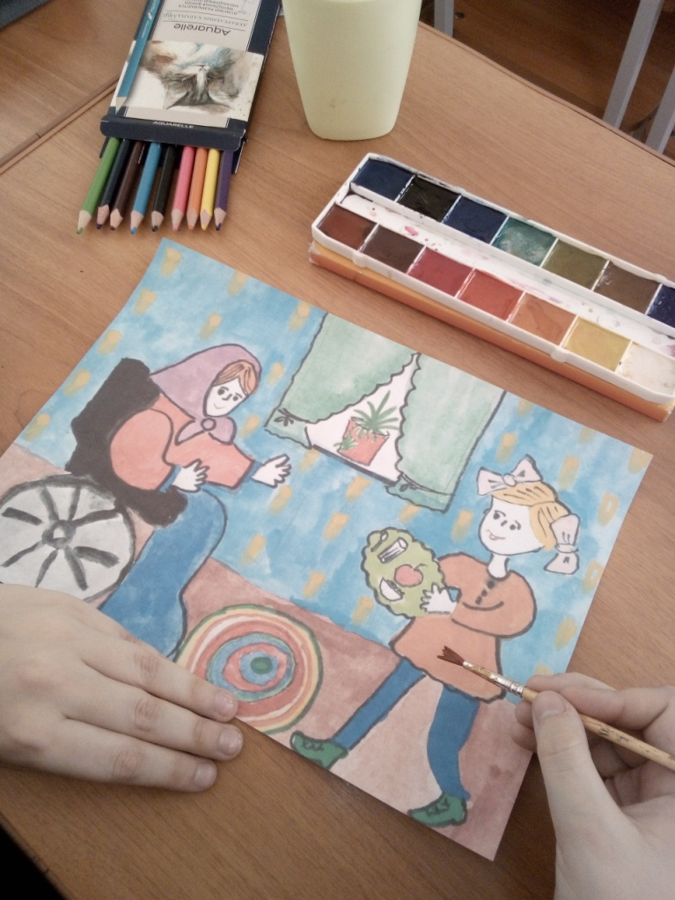
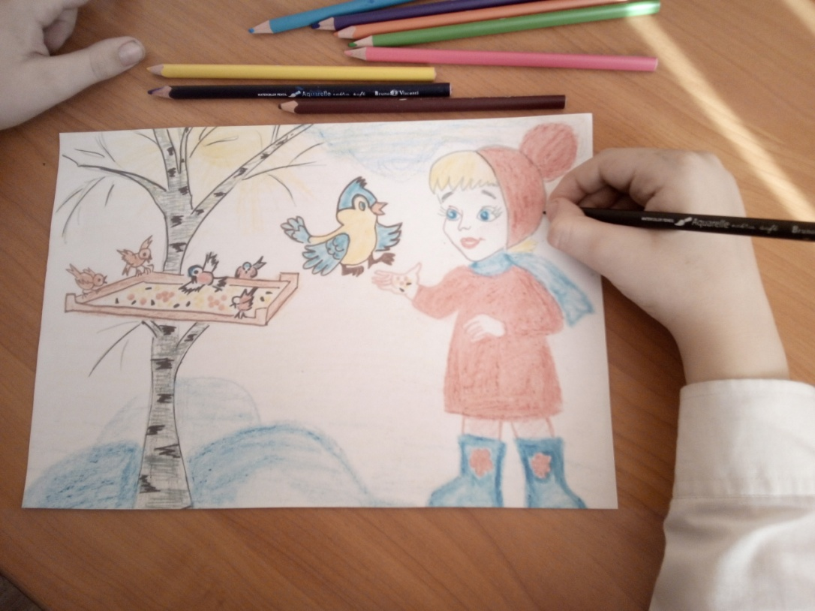
Конкурс рисунков «Наши добрые дела»

Slide 21
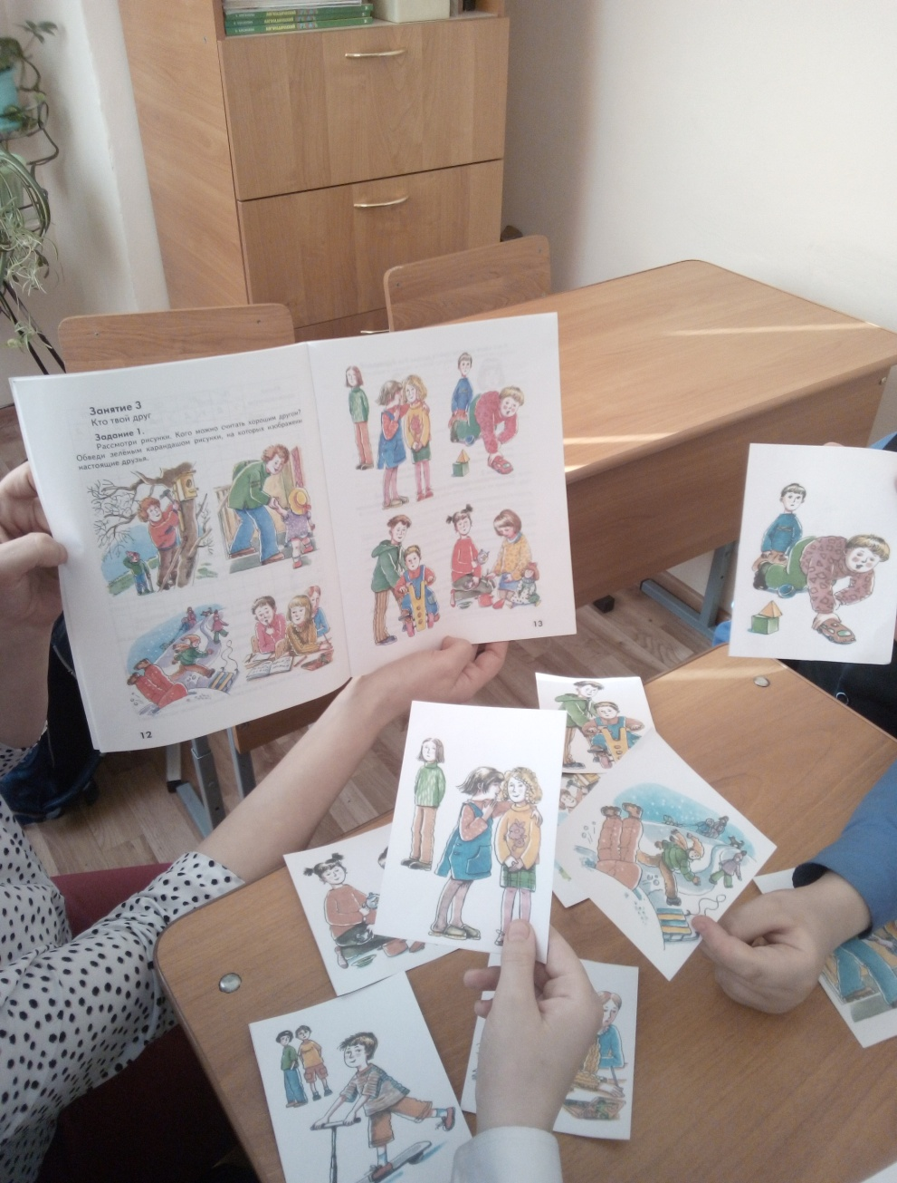
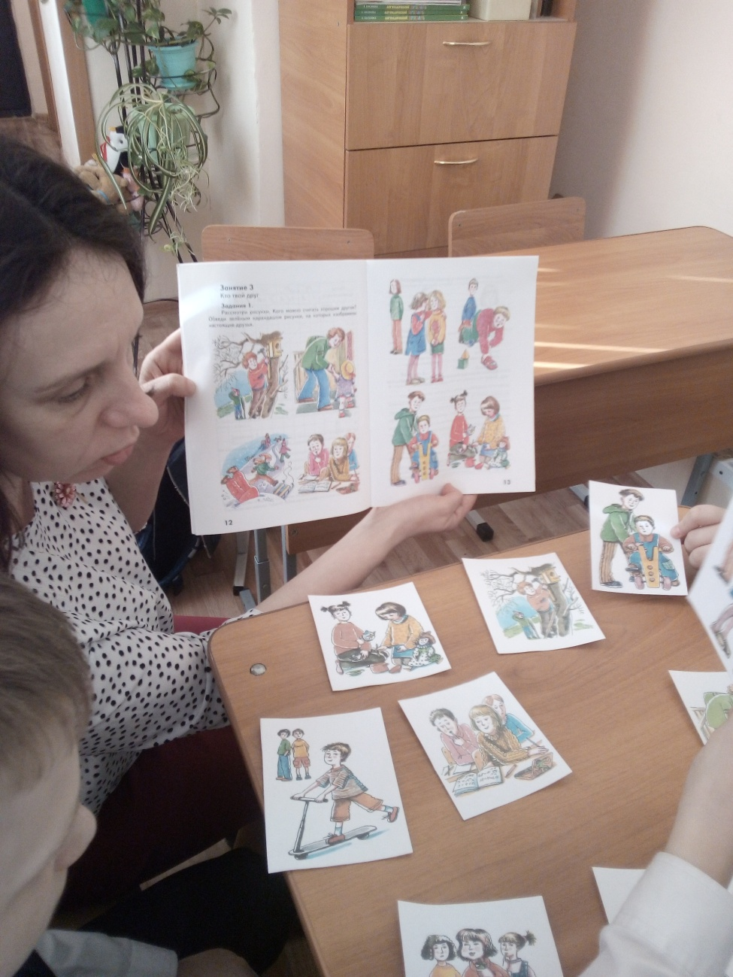
Беседа: «Учусь общаться»

Slide 22
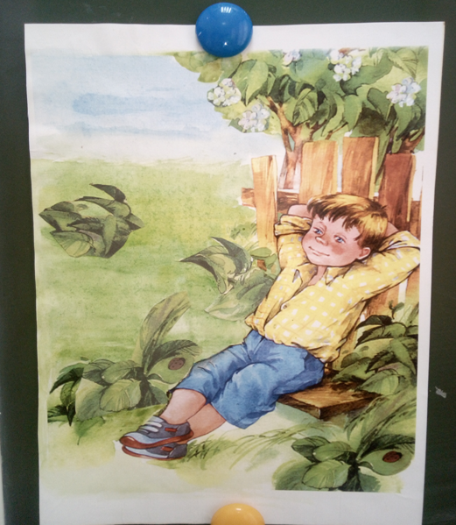
Второй этап: подготовительный (вводный)

Slide 23
Второй этап: подготовительный
Формирование положительного отношения к
ситуации, вычленение проблемы.
Дети слушают текст. Знакомятся с реальной
ситуацией. Принимают данную ситуацию.
Вопросы:
Какое время суток в рассказе?
Что был за денёк?
2. Что делал Юра утром?
3. Какое желание утром появилось у Юрки?

Slide 24
Третий этап: мотивационный
Выявление причинно – следственных связей,
условий, влияний. Дети совместно с логопедом
Выделяют проблему. Концентрируются на
поиске решений в данной ситуации,
Предполагают то или иное действие,
выбирается верное решение
Вопросы:
Почему у Юры появилось желание
сделать, что-то хорошее?

Slide 25
Четвёртый этап: поисковый
Этап поиска верных вариантов, при
помощи ключевых вопросов, логопед
направляет детей на вычленение
проблемы и её решение :
«Хотите узнать, что было дальше?».

Slide 26
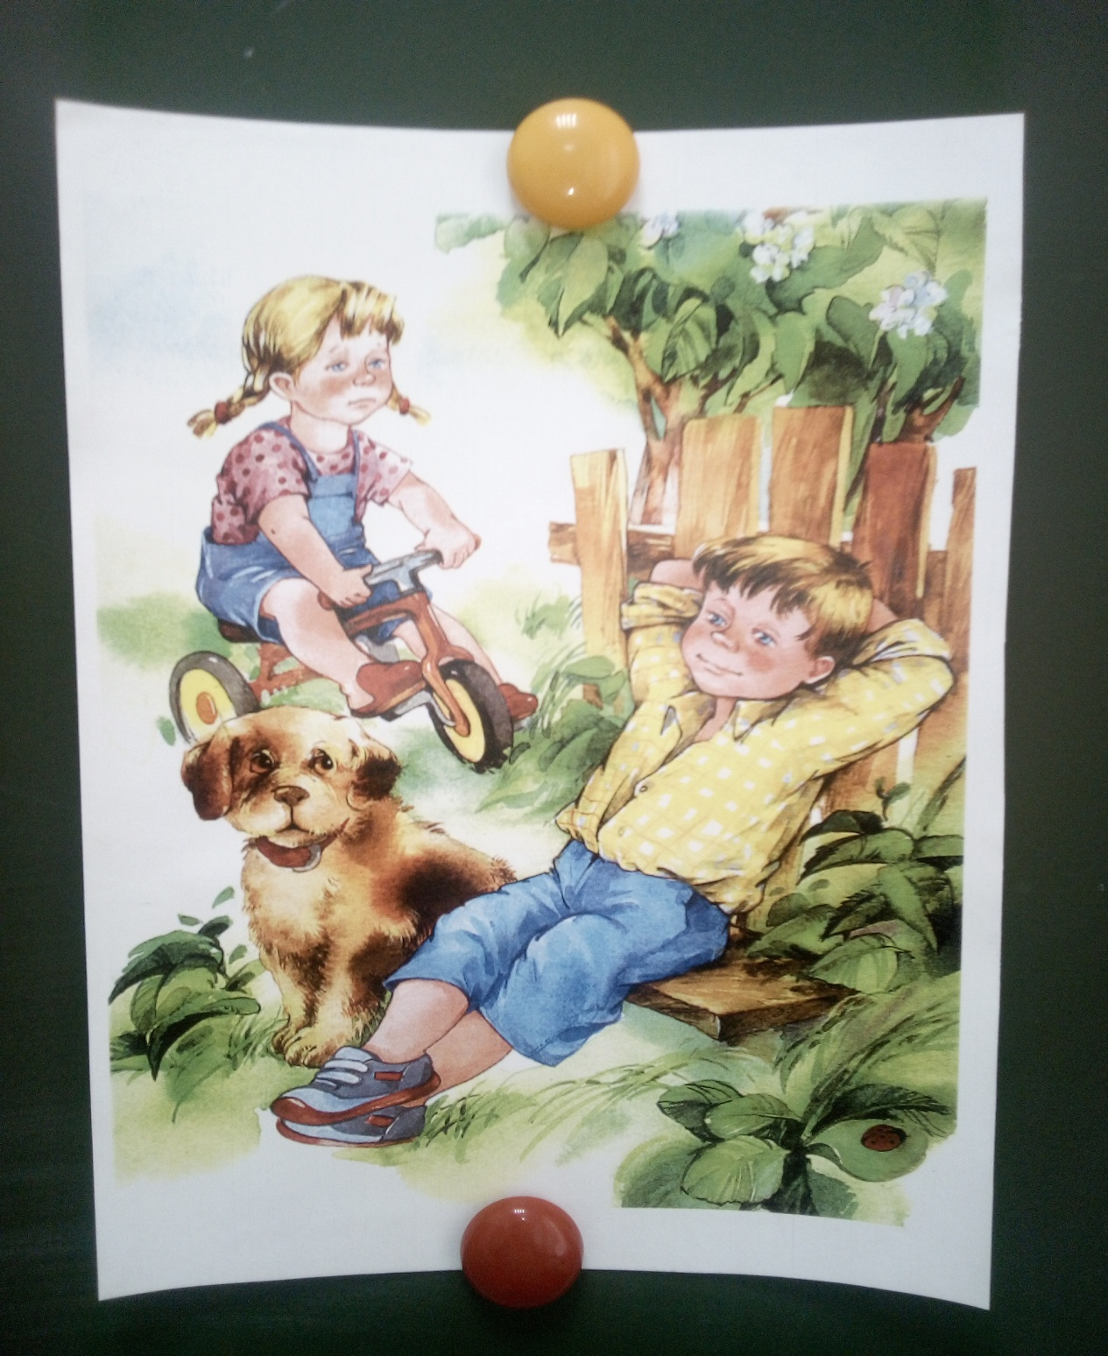

Slide 27
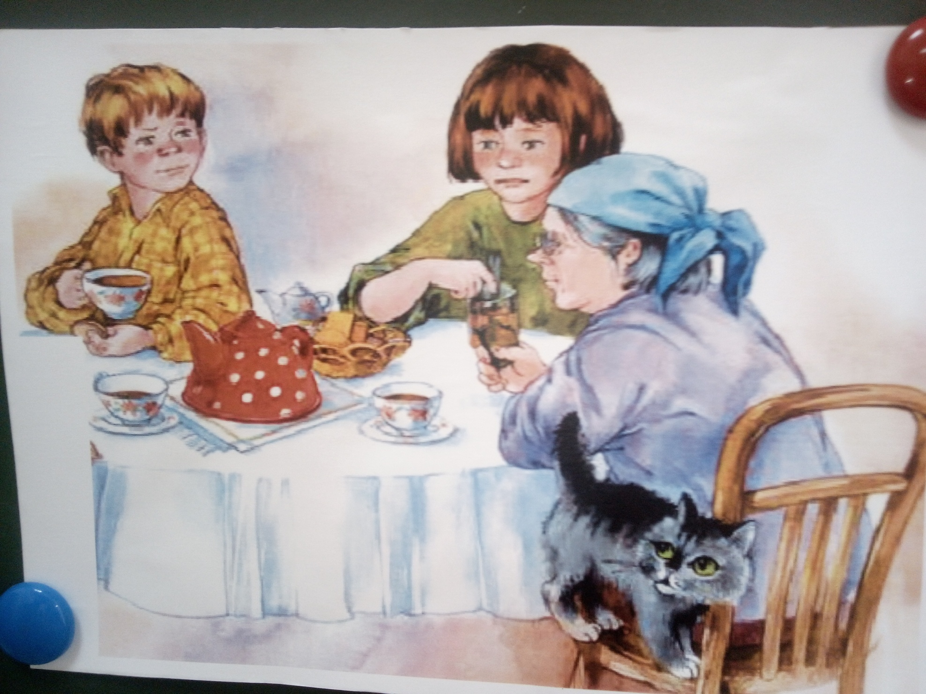

Slide 28
Вопросы:
1. О каких делах мечтал Юра?
2. А как поступал Юра на самом деле? Хорошо
или плохо?
3. О чём просила сестра? Что ответил Юра?
Почему сестра заплакала?
4. О чём просила няня? Что ответил Юра?
Почему няня огорчилась?
5. Что хотел Трезорка? Как с ним поступил Юра?
6. О чём Юра спросил маму?

Slide 29
Пятый этап: аналитический
Этап коллективного творческого
решения, формирования правила на
основе пережитого обсуждения.
Дети выбирают ответ, демонстрируют
умения логически мыслить.
Вопросы:
Как вы думаете, а что мама подсказала
Юре?

Slide 30
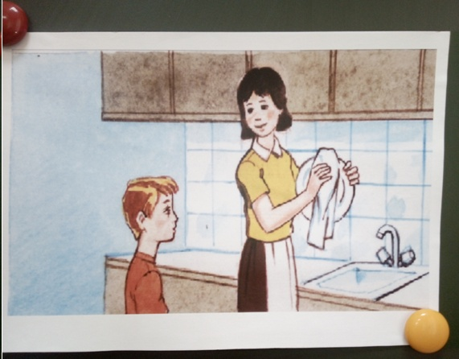

Slide 31
Шестой этап: итоговый
Этап формирования аналитических
способностей детей путём обобщения
материала.
Вопросы:
Так что на самом деле посоветовала
сделать мама сыну?

Slide 33
Седьмой этап: оценочно – рефлексивный
Обсуждение проблемы. Поиск ситуаций, в
которых можно применить знания и навыки
Вопросы:
А как бы вы поступили, если бы это
произошло с вами?
2. А дома вы делаете хорошие дела?
3. Чему учит рассказ В.А. Осеевой «Хорошее?

Slide 34
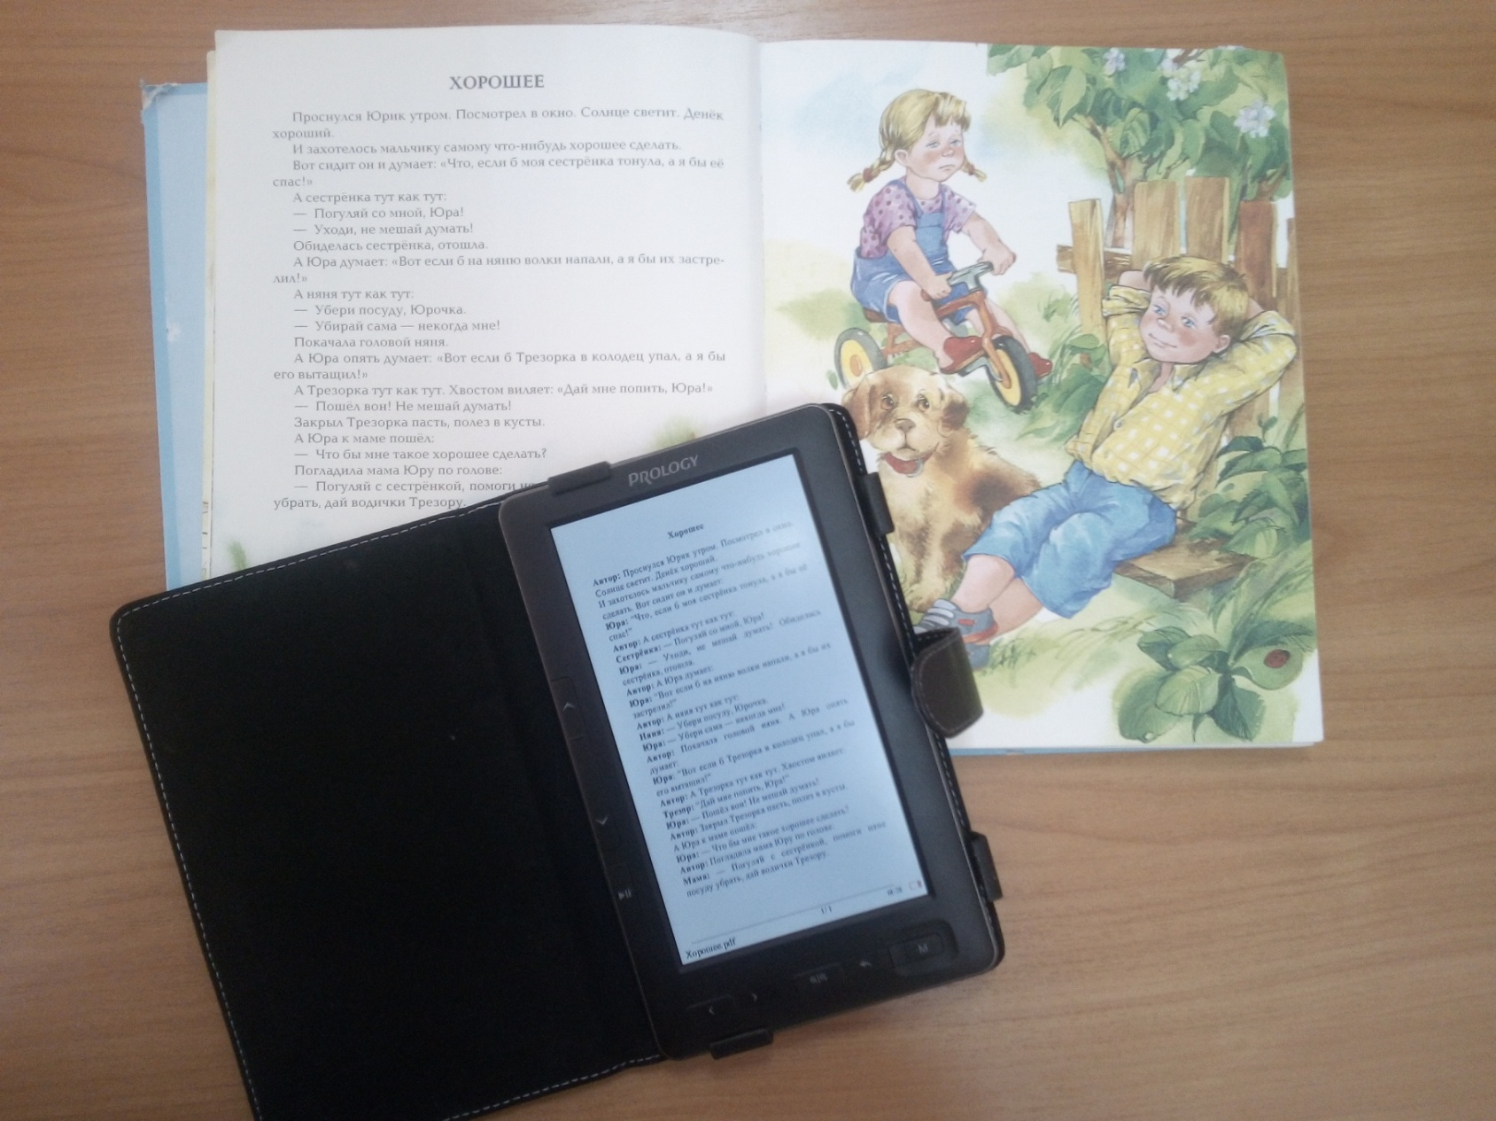
Восьмой этап: Чтение рассказа

Slide 35
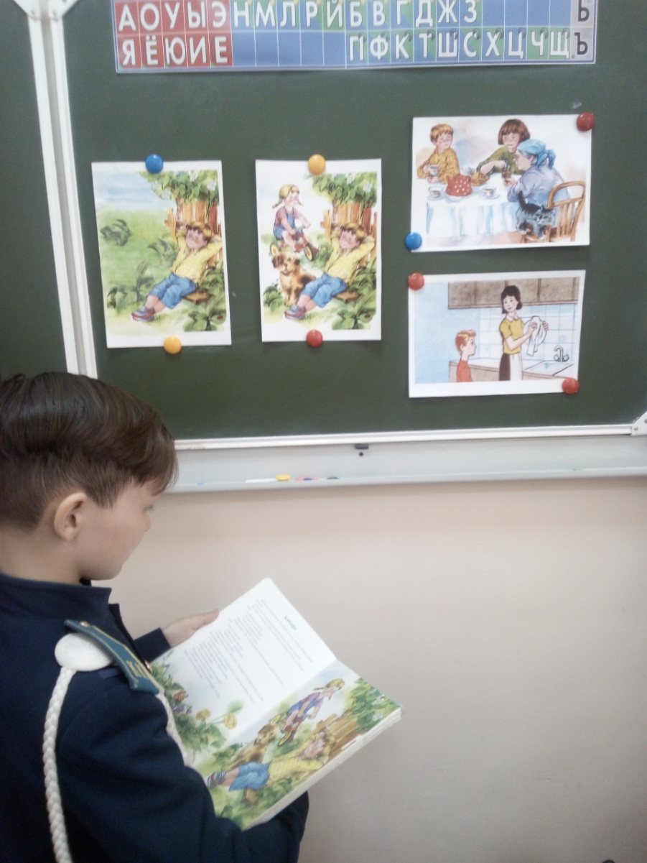
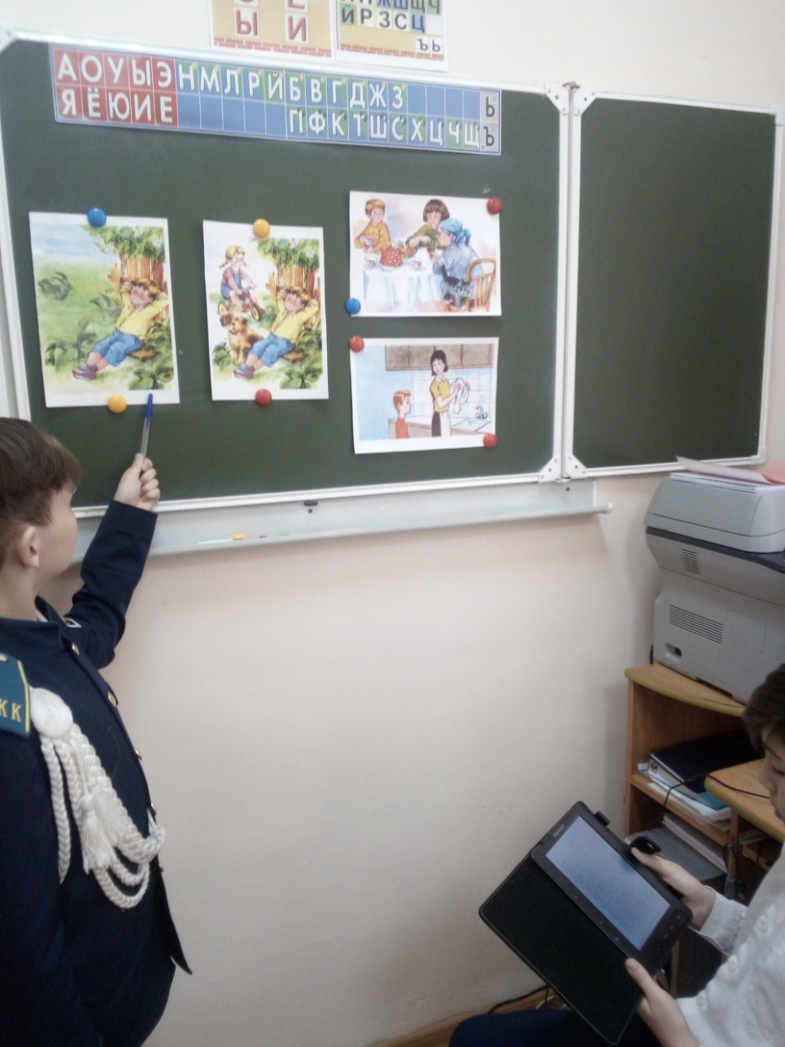
Чтение рассказа

Slide 36

Видео - чтение

Slide 37
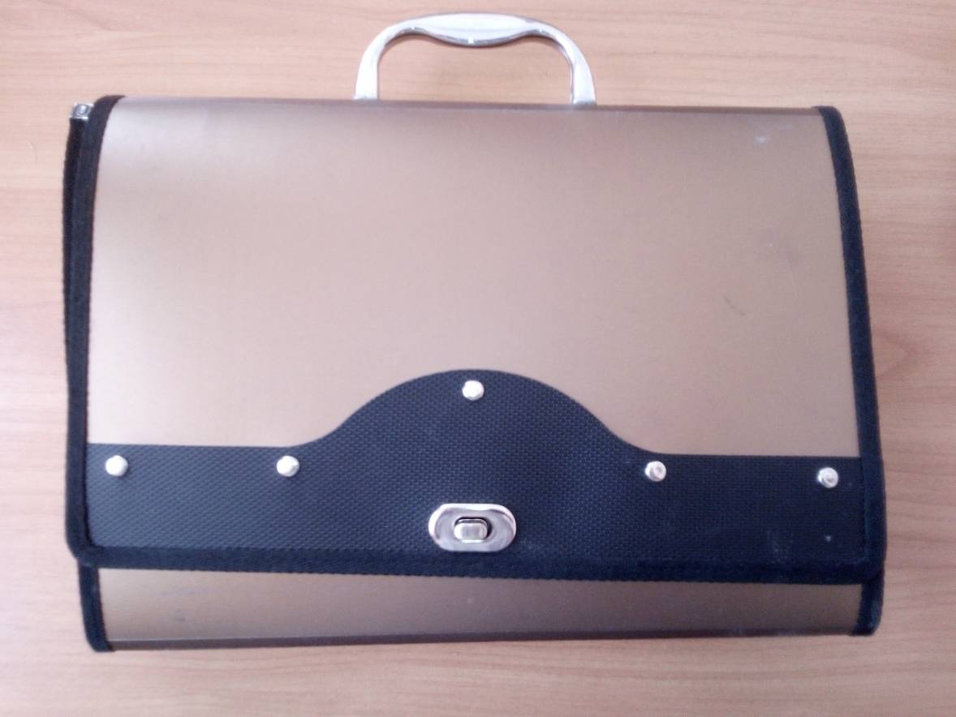
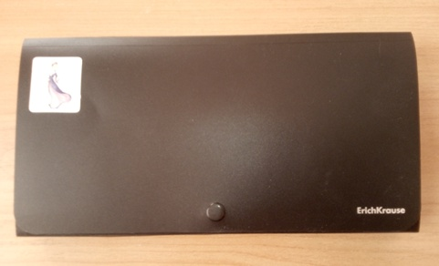
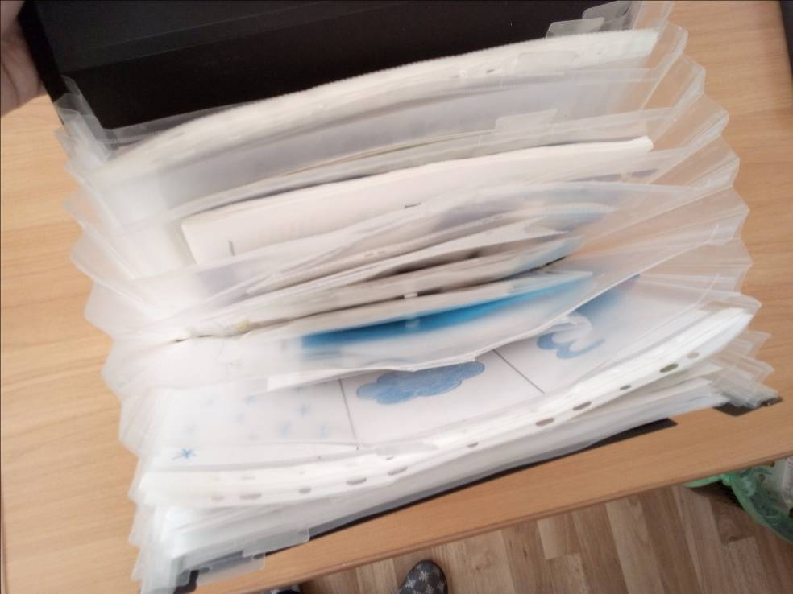
Кейс логопеда
Проблема
Вспомогательная
информация
Задания

Slide 38
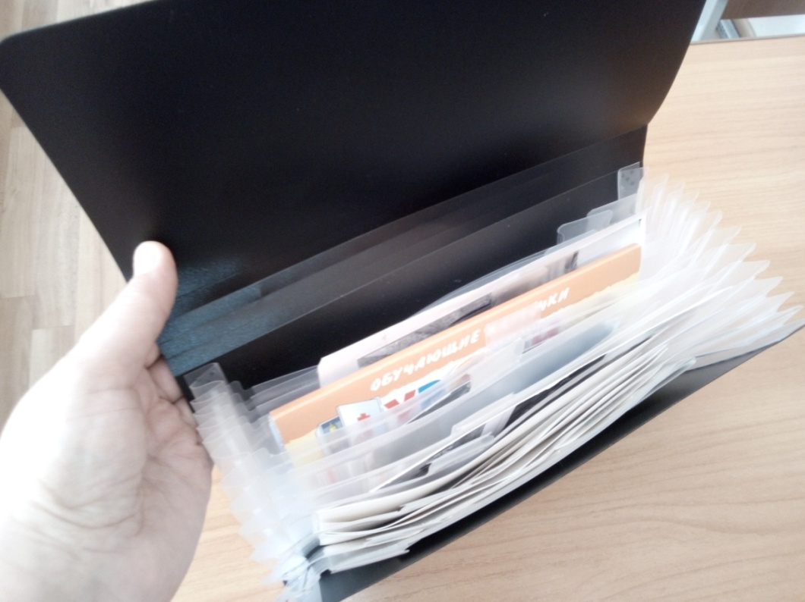
Кейс ребёнка
Проблема
Вспомогательная
информация
Задания

Slide 39
Литература
Бордовский, Н.В. Современные образовательные технологи/Н.В. Бордовский.- Учебное пособие. М: 2010.
Мухина, С.А. Современные инновационные технологии обучения/ С.А. Мухина.- М, 2008..
Сказки, рассказы и стихи В. Осеевой: http://www.planetaskazok.ru/oseevavalskzsth
Яндекс-картинки: https://yandex.ru/images/
Биография Осеевой: http://www.peoples.ru/art/literature/prose/children/valentina_oseeva/
Земскова А. С. Использование кейс-метода в образовательном процессе // Совет ректоров. – 2008. – № 8. – С. 12-16.
Шимутина Е. Н. Использование кейс - технологий в учебном процессе
http://www.psylist.net/pedagogika/inovacii.htm Педагогические технологии и инновации

Slide 40
Практический опыт использования метода кейс - иллюстрации при формировании жизненных компетенций у детей с ОВЗ
«Цель обучения ребёнка состоит
в том, чтобы сделать его способным
развиваться дальше без помощи учителя».
(Э. Хаббард)
Гордова Елена Николаевна
учитель – логопед,
МАОУ «СОШ № 24 г. Челябинска»

Slide 41

РАЗМЕЩЕНИЕ ИНФОРМАЦИИ:
на сайте МБУ ДПО ЦРО http://cro.chel-edu.ru
в разделе Городские методические объединения педагогов и специалистов/ объединение педагогов специального инклюзивного образования/ методические рекомендации/полезные ссылки

